Slide 1
ПОКОРМИТЕ ПТИЦ ЗИМОЙ!

Slide 2
Птицы Ярославской области
Большинство птиц, наблюдаемых
в зимнее время , обитают
в Ярославской области круглый год.
Такие птицы называются
резидентами. Сюда входят
как осёдлые птицы,
так и птицы, совершающие
кочёвки в пределах региона
или соседних областей.

Slide 3
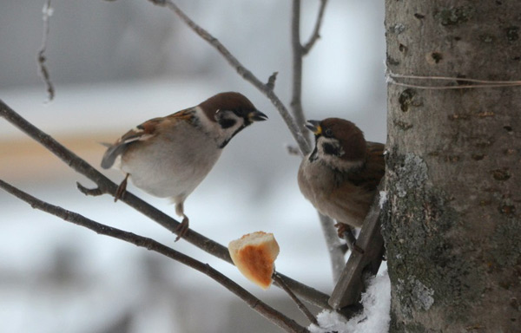
ВОРОБЕЙ
Оседлый вид птиц, живут повсюду в Ярославской области.
Ведут стайный образ жизни. Очень хорошо приспособились
к обитанию в близости человеческого жилья и хозяйственных
построек. Зимой нуждаются в подкормке. Птицы зерноядные, но могут питаться пищевыми отходами. Они очень хитры,
осторожны и умеют предупреждать друг друга об опасности.

Slide 4
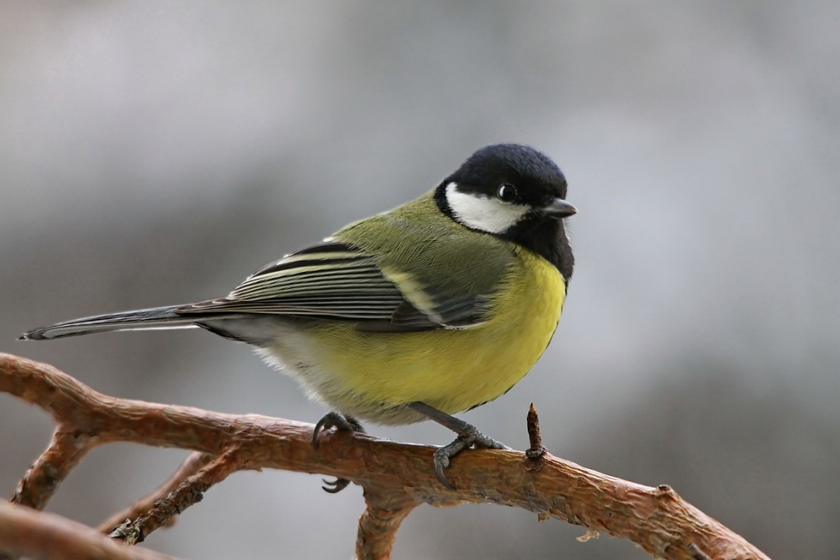
СИНИЦА
Оседлый вид птиц. Населяют различные типы лесов
Ярославской области, обычный обитатель населенных пунктов.
Большая часть синиц ( 90%) гибнет зимой.
Их необходимо подкармливать в зимний период.

Slide 5
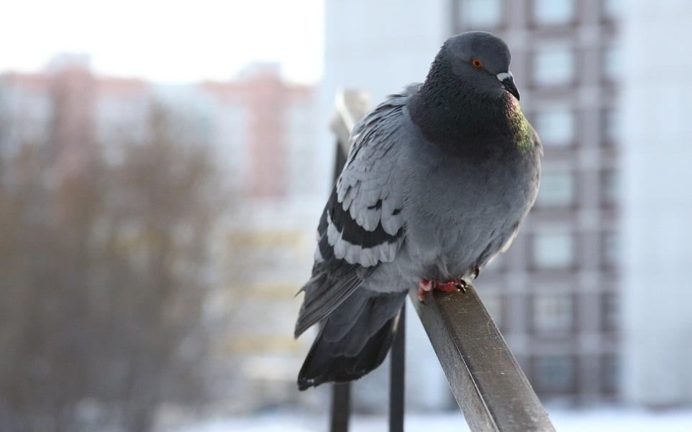
ГОЛУБЬ
Сизый голубь обитает в населенных пунктах рядом
с человеческим жильем.
В дикой природе сизый голубь обычно селится
на прибрежных скалах, в горных ущельях. Их потомки легко
приспособились к жизни возле человеческого жилья,
поскольку каменные постройки напоминают природные места обитания, а пищевые отходы служат надёжной кормовой базой в любое время года

Slide 6
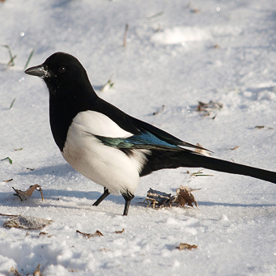
СОРОКА
Оседлый , хорошо приспособившийся к жизни вид.
Селится даже в центре г.Ярославля. Зимний голод и холод
заставляет эту осторожную птицу жаться ближе
к жилью человека. Посещает свалки, мусорные контейнеры
те места, где можно найти пищевые отходы.
Зимой ведут одиночный образ жизни.

Slide 7
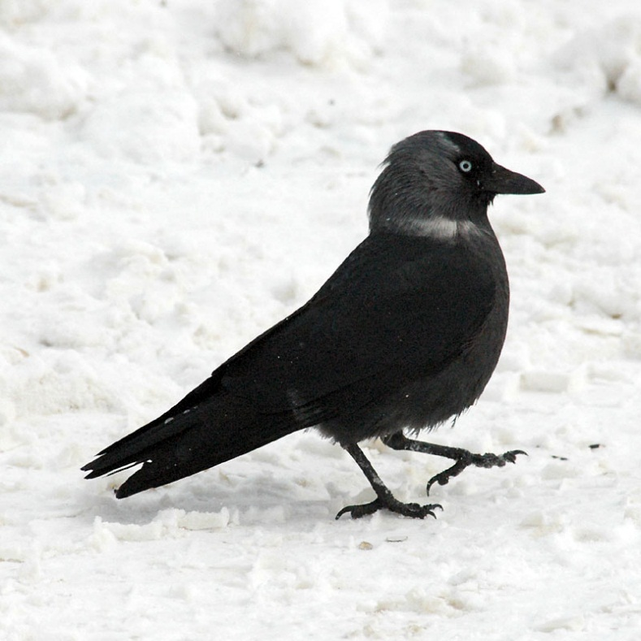
ГАЛКА
Очень многочисленный и распространенный вид
в Ярославской области. Ведет стайный образ жизни.
Зимой объединяются в большие стаи и ночуют вместе
с серыми воронами, прижавшись друг к другу.
Птица всеядна. В пригородах выполняют
роль санитаров, подбирая пищевой мусор.

Slide 8
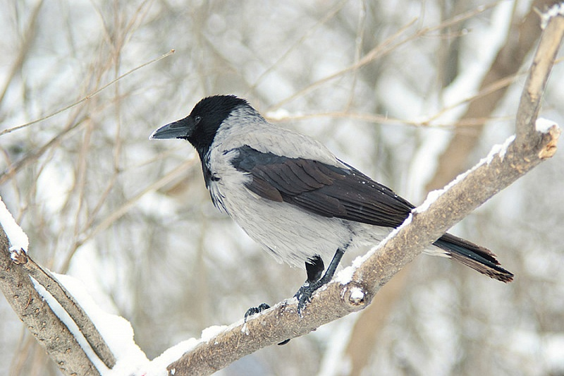
ВОРОНА
Оседлая птица, но иногда совершают перелеты на зимовку
ближе к югу. А вот старые птицы остаются на месте
в течение всего года. Населяют окраины лесов,
рощи, города и поселки. Птица всеядна.
Зимой кормятся на помойках и свалках пищевыми остатками.

Slide 9
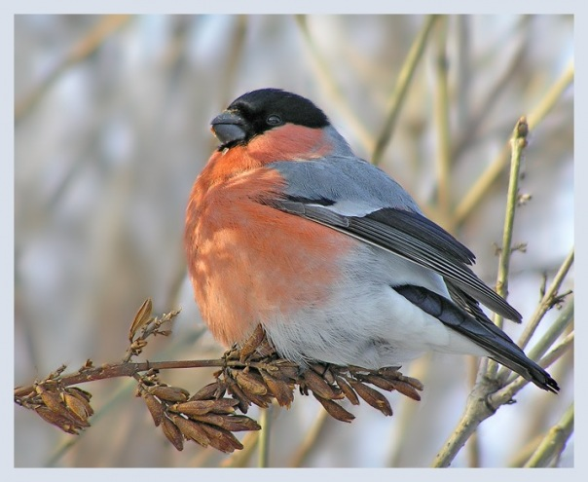
СНЕГИРЬ
Эти птицы – гости с севера. Кочующий вид.
Гнездятся на севере Ярославской области.
Зимой откочёвывают ближе к югу.
Стайки снегирей могут появляться в населенных пунктах,
где кормятся семенами ясеней, сирени и кленов.
Любимый корм – семена рябины.
Изредка прилетают на кормушки.

Slide 10
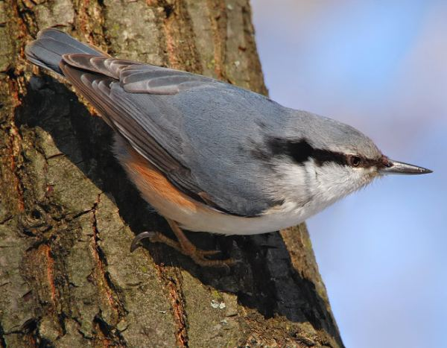
ПОПОЛЗЕНЬ
Оседлая птица. Населяет парки, смешанные леса,
обитает в населенных пунктах. В холодное время года
питается растительной пищей. Поедает желуди, орешки
кедровой сосны, лещины, семена липы,
хвойных деревьев, годы черемухи.
Запасает себе корм с осени.

Slide 11
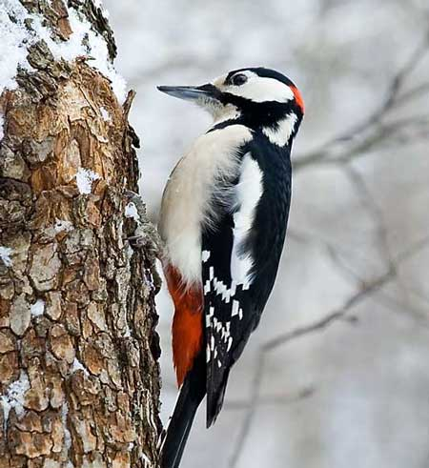
ДЯТЕЛ
Оседлый вид. С поразительной легкостью дятлы
передвигаются по стволу, доставая насекомых и их личинок.
Зимой питается семенами хвойных растений.
За зиму дятел обрабатывает несколько тысяч шишек.

Slide 12
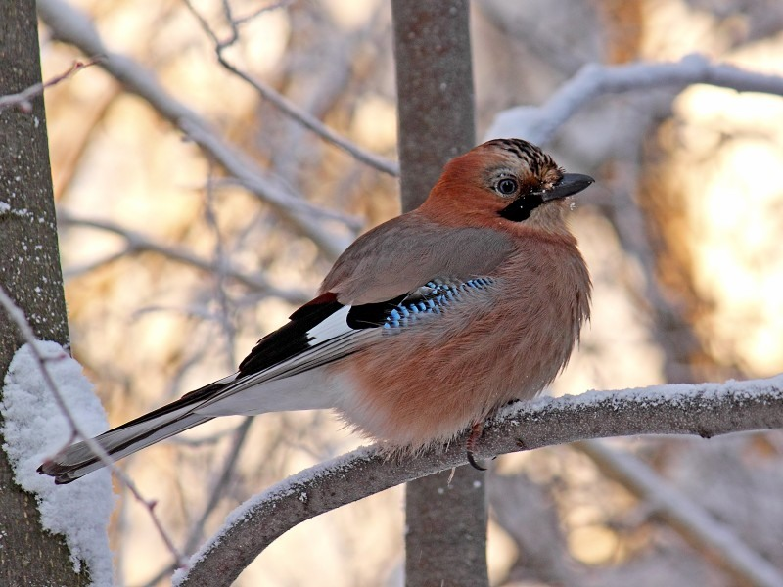
СОЙКА
Оседлый вид. Населяет смешанные леса, мелколесья,
встречается в пригороде. Всеядна. Делает запасы желудей,
пряча их в трещинах и в земле. В особо суровые зимы
перебирается ближе к человеческому жилью, где обращает на себя внимание яркой окраской и шумным поведением.

Slide 13
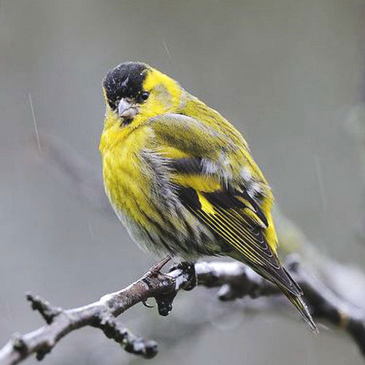
ЧИЖ
Обычный в Ярославской области кочующий вид.
Предпочитает еловые леса, но может селиться в скверах, парках.
Одна из самых симпатичных и веселых птичек.
Питается семенами ольхи, березы, ели, сосны.
Зимой вместе с синицами и воробьями часто прилетает к кормушке.

Slide 14
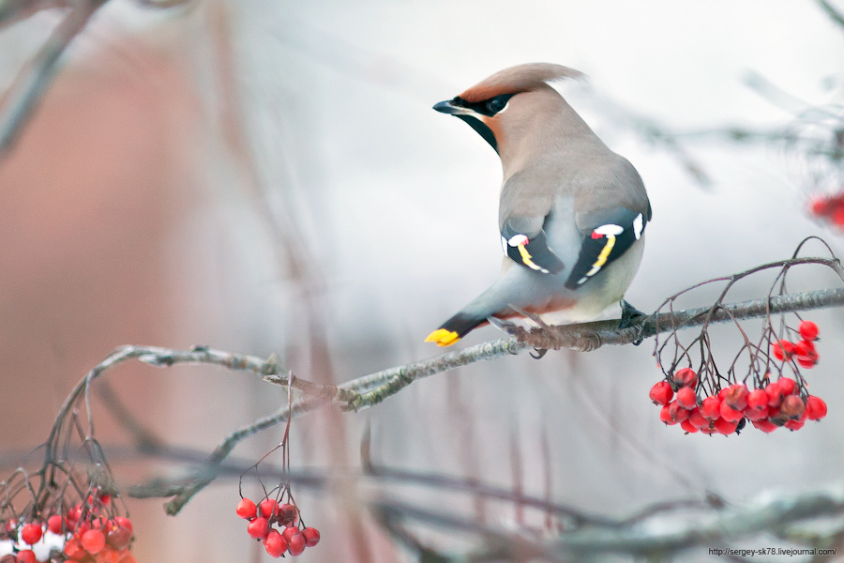
СВИРИСТЕЛЬ
Кочующий вид птиц. Зимой клюет ягоды рябины,
калины, боярышника. Свиристели стайками налетают на рябину.
Очень быстро склёвывают ягоды и перелетают
на новые деревца и кустики. После их пиршества на снегу
остаются ягодные кляксы.

Slide 15
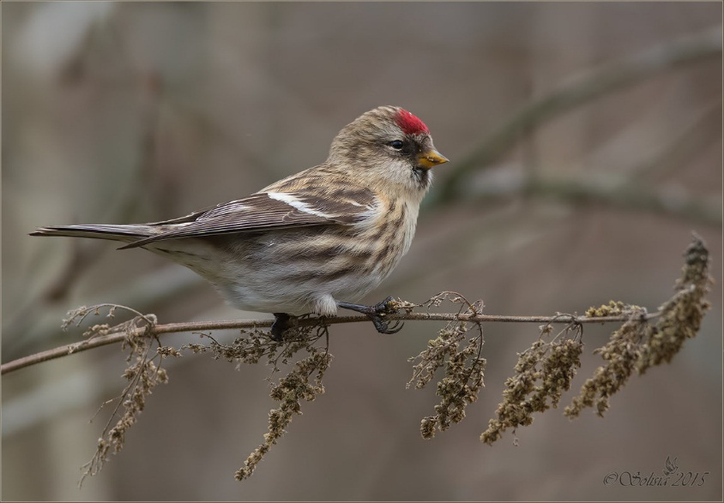
ЧЕЧЁТКА
Занесена в Красную книгу Ярославской области
как малочисленный вид. Чаще встречается стайками в период
зимних кочевок. Населяют редколесья, кустарниковые
заросли, встречается в населенных пунктах.
Питаются семенами ольхи, березовыми
и ольховыми почками, семенами ели.

Slide 16
ЗАЧЕМ КОРМИТЬ ПТИЦ ЗИМОЙ
Когда ночная температура падает до –10°С и ниже,
птицы за ночь теряют до 10% собственного веса!
Чтобы поддержать температуру тела
(а она у них около +40°С) и выжить,
птицам с самого раннего утра нужен корм.
Но бывает, что к нему не добраться — естественные места кормления либо занесены сугробами, либо покрыты непробиваемой ледяной коркой.
И помочь птицам выжить могут только люди!

Slide 17
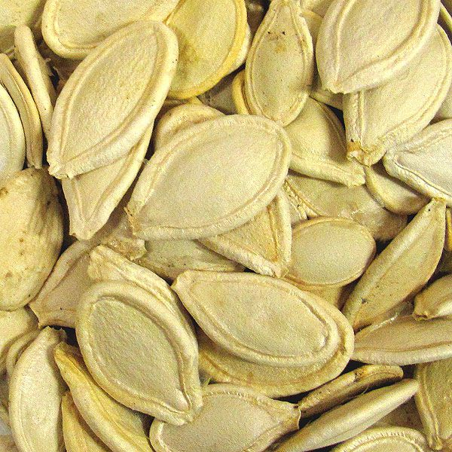
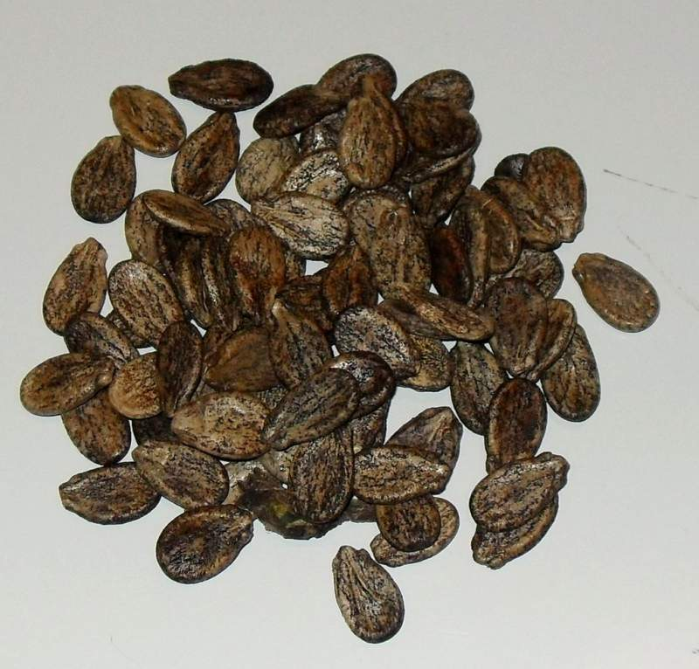
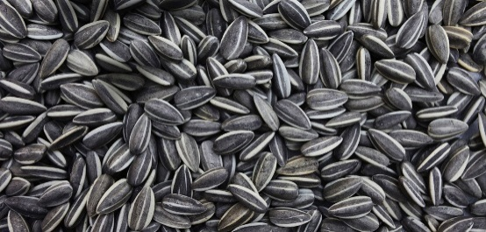
В ЗИМНЕЙ ПОДКОРМКЕ ПТИЦ МОЖНО ИСПОЛЬЗОВАТЬ:
СЕМЕНА ТЫКВЫ, АРБУЗА,
ПОДСОЛНЕЧНИКА

Slide 18
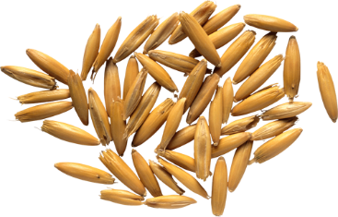
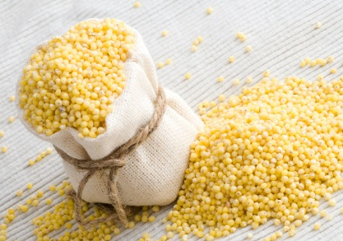
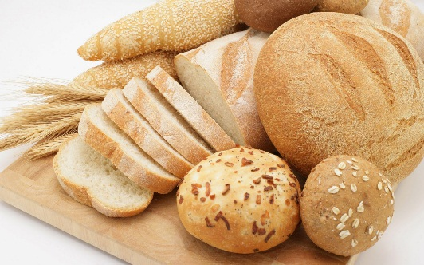
В ЗИМНЕЙ ПОДКОРМКЕ ПТИЦ МОЖНО ИСПОЛЬЗОВАТЬ:
ЗЕРНА, ПШЕНО, ОВСЯНАЯ КРУПА, ПШЕНИЧНЫЙ ХЛЕБ

Slide 19
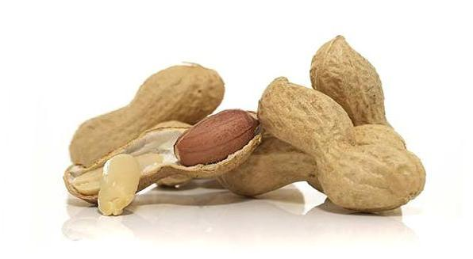
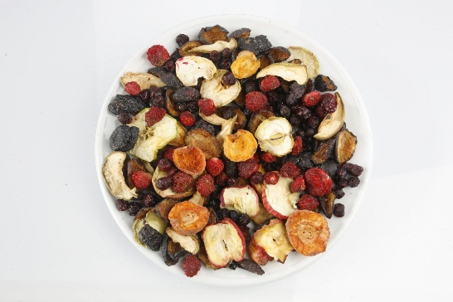
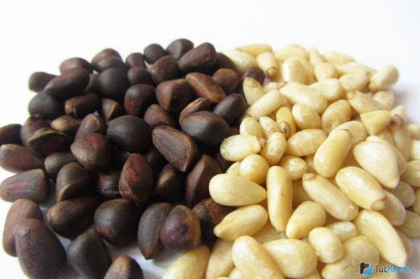
В ЗИМНЕЙ ПОДКОРМКЕ ПТИЦ МОЖНО ИСПОЛЬЗОВАТЬ:
ОРЕХИ АРАХИСА, КЕДРОВЫЕ ОРЕШКИ,
СУШЕНЫЕ ЯГОДЫ, КУСОЧКИ ФРУКТОВ

Slide 20
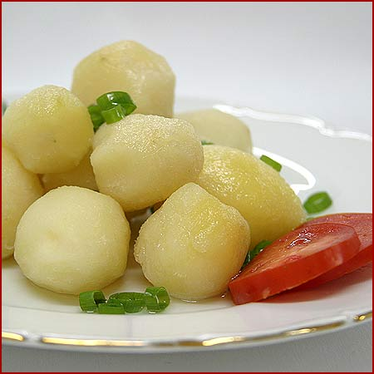
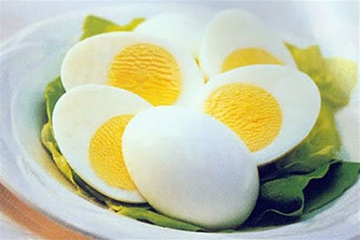
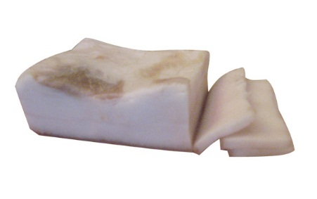
В ЗИМНЕЙ ПОДКОРМКЕ ПТИЦ МОЖНО ИСПОЛЬЗОВАТЬ:
ОТВАРНОЙ КАРТОФЕЛЬ,
КУРИНЫЕ ЯЙЦА, НЕСОЛЕНОЕ САЛО

Slide 21
ЧЕМ КОРМИТЬ ПТИЦ
Птицам так тяжело зимой, что любая
болезнь для них практически смертельна.
Поэтому кормушки и места постоянного кормления
надо содержать в чистоте,
чтобы они не стали источником болезней.
Неправильно подкармливая птиц,
человек может им навредить,
а закармливая – даже убить.

Slide 22
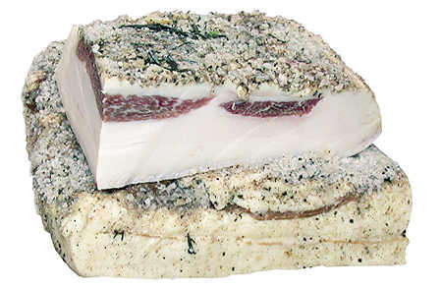
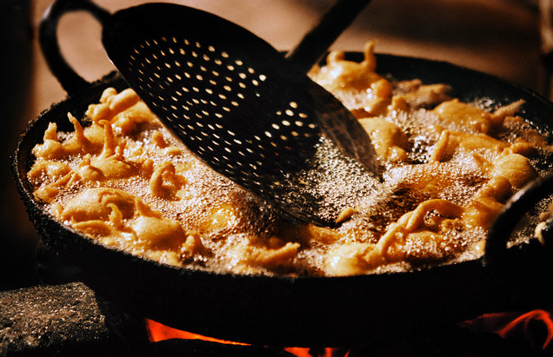
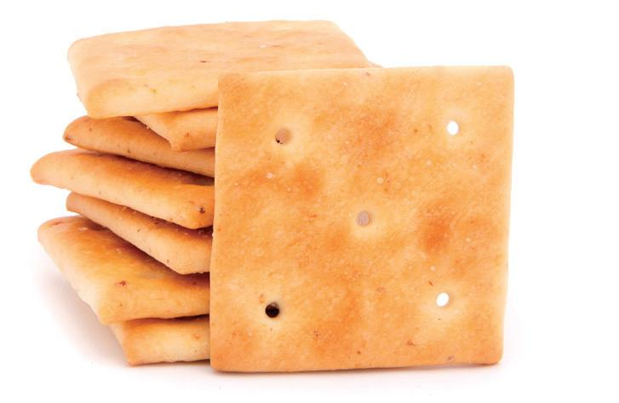
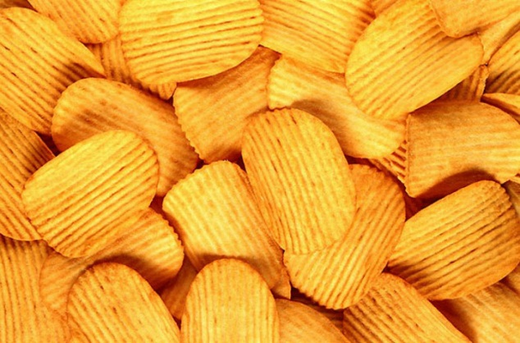
НЕЛЬЗЯ КОРМИТЬ ПТИЦ
ЖАРЕНЫМ, СОЛЕНЫМ, ОСТРЫМ
НЕЛЬЗЯ

Slide 23
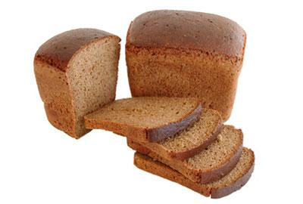
НЕЛЬЗЯ КОРМИТЬ ПТИЦ
РЖАНЫМ ХЛЕБОМ
НЕЛЬЗЯ

Slide 24
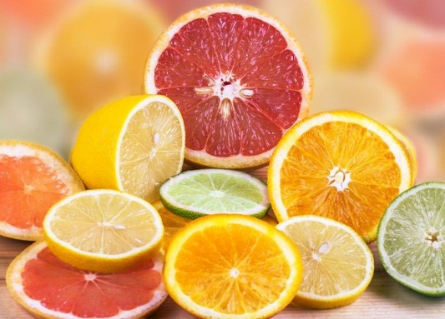
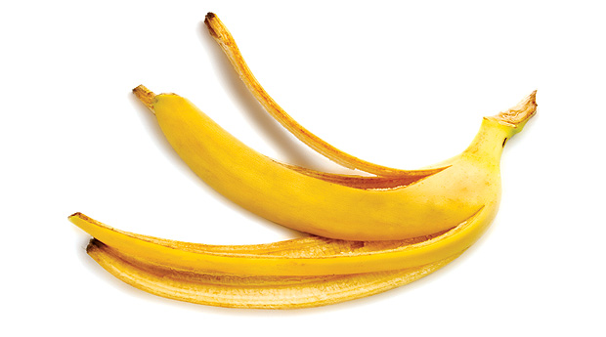
НЕЛЬЗЯ КОРМИТЬ ПТИЦ
ЦИТРУСОВЫМИ, КОЖУРОЙ БАНАНА
НЕЛЬЗЯ

Slide 25
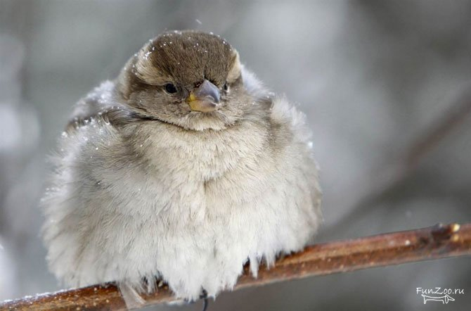
Если хочешь, чтобы весной пели птицы -
ПОКОРМИ ИХ ЗИМОЙ!

